Slide 1
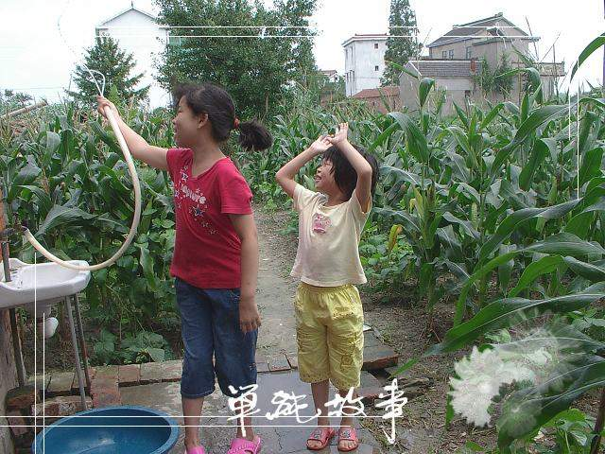
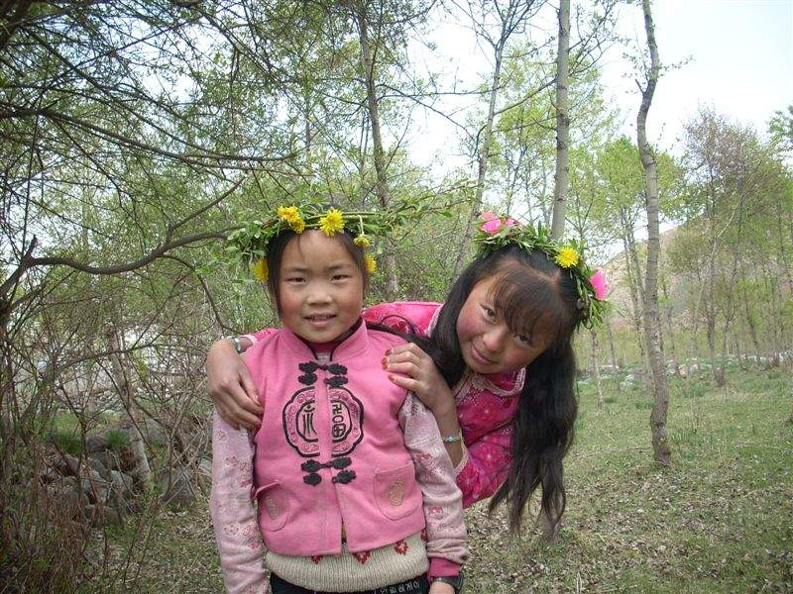
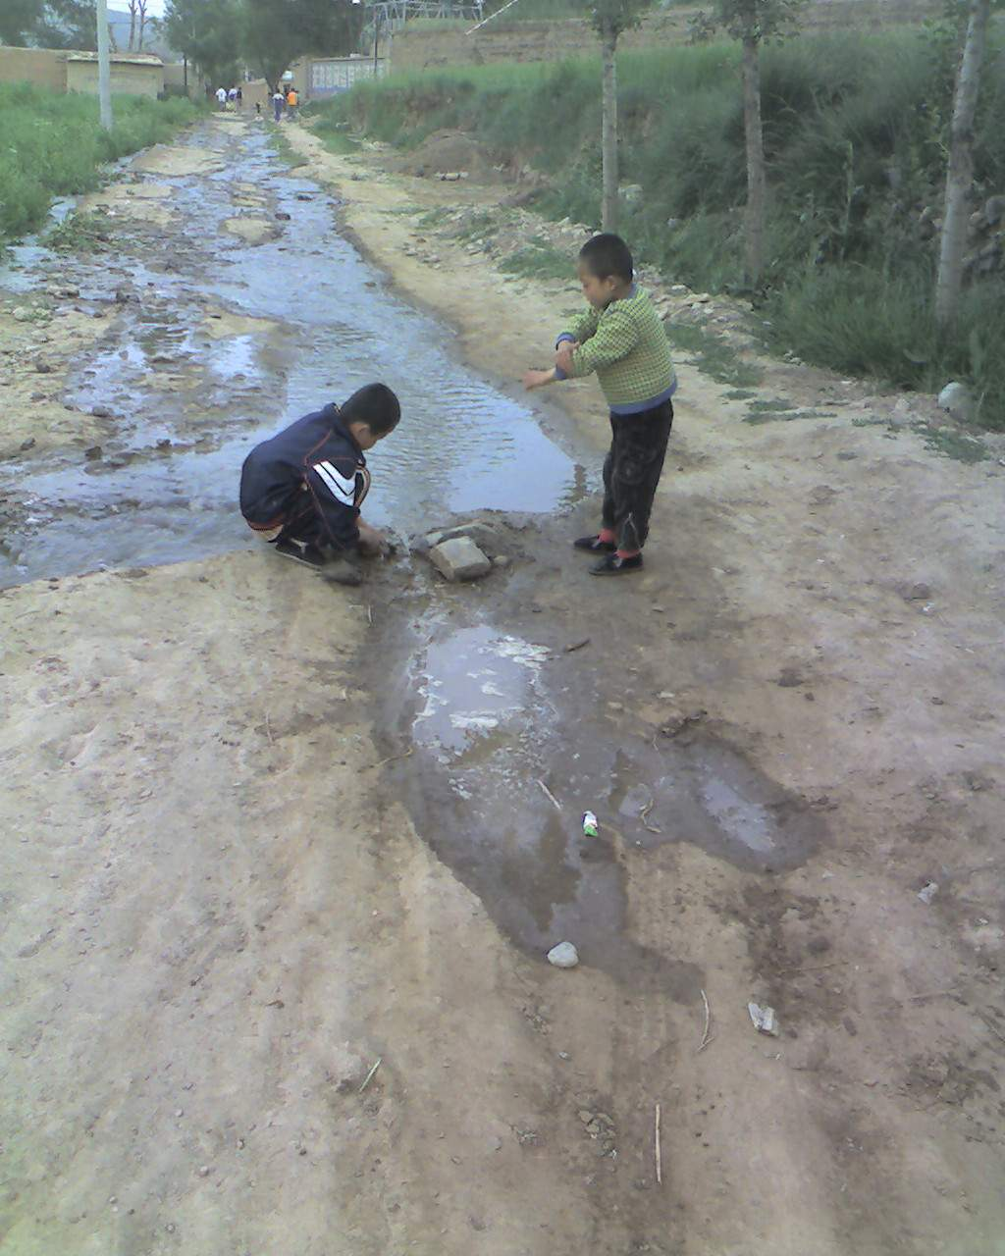

Slide 2
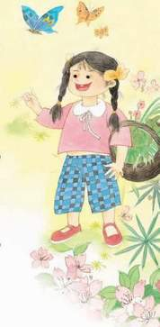
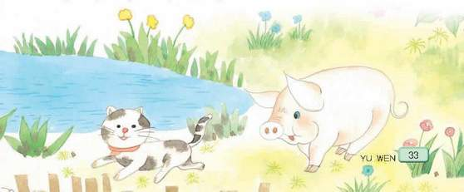

乡下孩子

Slide 3

要求
1.标出小节号，圈出生字。
2.读准字音，读通句子。

Slide 4
妈妈 怀里
欢唱 野菊
歌曲 野菜
肚皮 乐坏了
馋 嘴 故事
chán zuǐ

Slide 5

huáng lí biān zhī hán cǎo yè wā
黄 鹂 编 织 含 草 叶 挖
xiǎo zhū māo mī kuàng yě ò
小 猪 猫 咪 旷 野 哦
chēng yuán le yí chuàn
撑 圆 了 一 串

Slide 6
黄 鹂 编 织 含 草 叶 挖
小 猪 猫 咪 旷 野 哦
撑 圆 了 一 串

Slide 7

pí yě zuǐ
皮 野 嘴
qǔ mā huài
曲 妈 坏
huái cài jú
怀 菜 菊

Slide 8
皮 野 嘴
曲 妈 坏
怀 菜 菊

Slide 9

huái
huài
怀
坏
怀念
怀抱
坏人
坏蛋

Slide 10
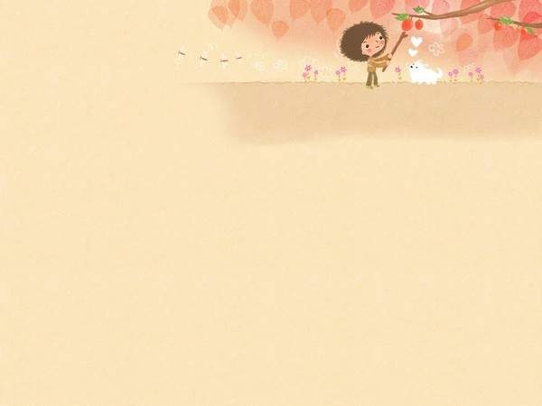
曲
1.扁日加两竖，曲字要记住。
2.横钩一撇一短竖，里面一个又。
3.彩虹藏在草丛中。
4.两个日，一个口。
5.草字头，包字头，一粒米藏里头。
6.口此角，嘴不小。
皮
菜
唱
菊
嘴

